Slide 1
扬州慢 姜夔
淳熙丙申至日，予过维扬。夜雪初霁，荠麦弥望。入其城，则四顾萧条，寒水自碧，暮色渐起，戍角悲吟。予怀怆然，感慨今昔，因自度此曲。千岩老人以为有《黍离》之悲也。
淮左名都，竹西佳处，解鞍少驻初程。过春风十里，尽荠麦青青。自胡马窥江去后，废池乔木，犹厌言兵。渐黄昏，清角吹寒，都在空城。
杜郎俊赏，算而今重到须惊。纵豆蔻词工，青楼梦好，难赋深情。二十四桥仍在，波心荡，冷月无声。念桥边红药，年年知为谁生？
《寄扬州韩绰判官》
青山隐隐水迢迢，秋尽江南草未凋。
二十四桥明月夜，玉人何处教吹箫。

Slide 2


东南形胜，三吴都会，钱塘自古繁华。烟柳画桥，风帘翠幕，参差十万人家。云树绕堤沙，怒涛卷霜雪，天堑无涯。市列珠玑，户盈罗绮，竞豪奢。
重湖叠巘清嘉，有三秋桂子，十里荷花。羌管弄晴，菱歌泛夜，嬉嬉钓叟莲娃。千骑拥高牙，乘醉听箫鼓，吟赏烟霞。异日图将好景，归去凤池夸。
淮左名都，竹西佳处，解鞍少驻初程。过春风十里，尽荠麦青青。自胡马窥江去后，废池乔木，犹厌言兵。渐黄昏，清角吹寒，都在空城。
杜郎俊赏，算而今重到须惊。纵豆蔻词工，青楼梦好，难赋深情。二十四桥仍在，波心荡，冷月无声。念桥边红药，年年知为谁生？
意象列举
意境特点
都会生活
昔日扬州
钱塘大潮
今日扬州
西湖风光

Slide 3
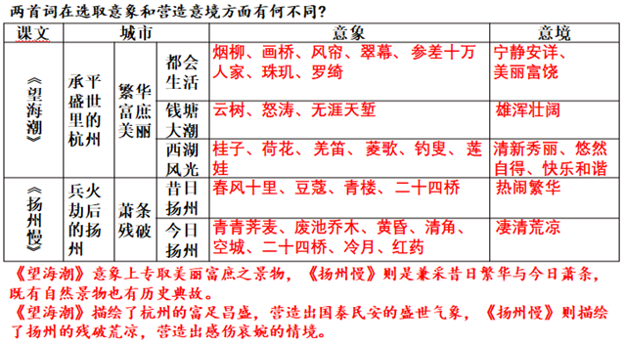

Slide 4
https://m.zhibo8.cc/nba/2020/0412-26e98b3-svideo.htm

